Slide 1
Dialog Flow
Interazione con Dialog Flow - 3

Slide 2
Fulfillment
Di default l’Agent risponde a un Intent selezionato con una risposta statica.
È possibile fornire una risposta più dinamica utilizzando il fulfillment che richiama un servizio personalizzato
Es. se un utente vuole effettuare una prenotazione tavolo, il servizio può controllare (in un db) e rispondere con le informazioni sulla disponibilità per il giorno prescelto.
Per ogni Intent è possibile abilitare il fulfillment.
Al momento della selezione di un Intent con il fulfillment abilitato, Dialogflow, invece di rispondere con la risposta statica:
Invia una richiesta al servizio (webhook) con informazioni sull'intent associato.
Il servizio esegue le azioni richieste ed inoltra a Dialogflow le informazioni su come procedere.

Slide 3
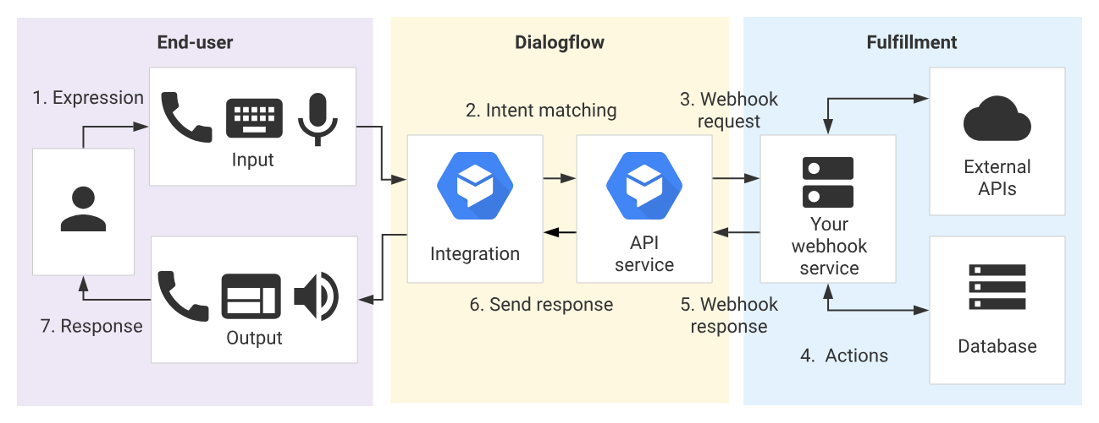
Fulfillment

Slide 4
Scenario
L’interazione con il chatbot prevede che alcuni dati vengano elaborati (es. scrittura/lettura su un db)
Esempio:
Assistente virtuale per la gestione di ordini
Bisogna usare il Fulfillment.
Come si traduce Fulfillment
Adempimento / Evasione (della richiesta):
Gestione della logica di backend
Servizio di risposta dinamica
In pratica non si traduce e indica un componente intermedio che fa da "ponte" tra Dialogflow e il database.

Slide 5
Flusso di comunicazione con il Fulfillment
L'utente parla con il bot: Es: "Qual è lo stato del mio ordine 1234?".
Dialogflow riconosce l'intento: Identifica l'intento (es. Verifica_Ordine) ed estrae i parametri utili (es. numero_ordine: 1234).
Attivazione del Fulfillment (Chiamata Webhook):
Invece di rispondere direttamente, Dialogflow invia una richiesta HTTP POST (un payload JSON) al server/funzione con i dati estratti dalla richiesta dell’utente.
JSON (JavaScript Object Notation) è un formato di testo leggero e standardizzato utilizzato per memorizzare e scambiare dati strutturati tra applicazioni, server e siti web. È indipendente dal linguaggio di programmazione, sebbene derivi dalla sintassi di JavaScript
Il server interroga il DB: Il server riceve il numero d'ordine, si collega al DB, esegue la query (SELECT * FROM ordini WHERE id = 1234) e recupera il risultato. (la vediamo in seguito)
Risposta a Dialogflow: Il server formatta la risposta in un JSON compatibile con Dialogflow (es. "Il tuo ordine è in spedizione") e gliela invia.
Il bot risponde all'utente: Dialogflow mostra la risposta finale all'utente.

Slide 6
Webhook 1/2
Detto anche "HTTP callback«:
meccanismo che consente a un'applicazione di inviare dati a un'altra applicazione non appena si verifica un determinato evento.
Il funzionamento si basa su una semplice architettura Client-Server invertita:
La preparazione (Il Listener):
Creazione di una applicazione web in ascolto su un URL pubblico
In questo incontro realizzata da uno script in Python con Flask
La registrazione:
Su Dialogflow si si configura la "regola": "Ogni volta che succede l'evento X, invia i dati a questa URL".

Slide 7
Webhook 2/2
L'evento e la notifica:
Quando l'evento si verifica (l'utente effettua un ordine, viene effettuato un pagamento, viene caricato un file), il sistema genera un pacchetto di dati (solitamente in formato JSON) e lo invia all’ URL tramite una richiesta HTTP POST.
L'elaborazione:
Il servizio riceve il pacchetto, legge i dati (es. i dettagli sull’ordine), esegue le sue operazioni (es. scrive nel database) e risponde con un codice di successo (HTTP 200 OK).

Slide 8
Creazione Webhook 1/3
Script Python con Flask
Flask è un popolare micro-framework (essenziale e leggero) per lo sviluppo web scritto in Python.
Creazione di siti web dinamici basati su script Python
pip install Flask
from flask import Flask, request, jsonify
#Importazione moduli di flask
app = Flask(__name__)
crea l'oggetto dell'applicazione che gestirà il server web.
@app.route('/webhook', methods=['POST’])
def webhook():
Quando un utente richiede l’indirizzo http://miosito/webhook inviando dati tramite il metodo POST, esegui questa funzione (webhook) e mostragli il risultato."
if __name__ == '__main__':
app.run(port=5000, debug=True)
Il server web sarà in ascolto sulla porta 5000

Slide 9
Creazione Webhook 2/3
def webhook():
# Riceve i dati da Dialogflow
req = request.get_json(silent=True, force=True)
# Estrae il nome dell'intento
intent_name = req.get('queryResult').get('intent').get('displayName')
risposta_testo = "C'è stato un errore nell'elaborazione del tuo ordine."
if intent_name == 'nuovo_ordine':
parameters = req.get('queryResult').get('parameters')
# Estrae i parametri (es. quantita = 2.0, tipo_pizza = "pizza rossa")
tipo_pizza_raw = parameters.get('tipo_pizza')
quantita_raw = parameters.get('number')

Slide 10
Creazione Webhook 3/3
if tipo_pizza_raw and quantita_raw:
# Dialogflow invia i numeri come float (es. 2.0), lo convertiamo in intero
quantita = int( quantita_raw) *2
tipo_pizza = "Pizza bianca" if tipo_pizza_raw == "Pizza rossa" else "Pizza rossa"
risposta_testo = f"Perfetto! Ordine per {quantita} {tipo_pizza} registrato con successo."
else:
risposta_testo = «Dati incompleti per effettuare l'ordine (quantità o tipo di pizza)."
return jsonify({
"fulfillmentMessages": [{"text": {"text": [risposta_testo]}}]
})

Slide 11
Configurazione lato Dialog Flow
Crea l'Entità tipo_pizza:
Entities→ Create Entity→tipo_pizza.
Inserimento valori ammessi:
pizza rossa ed eventuali sinonimi
pizza bianca ed eventuali sinonimi
Save
Crea l'Intento Nuovo_Ordine
Intents→ Create Intent→Nuovo_Ordine.
In Training phrases, inserisci alcune frasi di esempio che un utente potrebbe dire.
Es: "Vorrei ordinare una pizza rossa"
Dialogflow dovrebbe evidenziare automaticamente i parametri.
una: numero/quantità
pizza rossa come tipo_pizza
Sezione Fulfillment (dell’intento)
Enable webhook call for this Intent
Save

Slide 12
Server su IP pubblico
Creazione di architettura client/server invertita
Il «nostro» pc diventa server e il server di Google diventa client
Dialogflow ha bisogno di un URL pubblico (https://...) per inviare i dati allo script Python eseguito in locale ed in ascolto sulla porta 5000 con protocollo http.
L’indirizzo IP del computer locale non è generalmente un IP pubblico (IP privato) e quindi Google non può vederlo.
In fase di sviluppo, si può usare uno strumento come ngrok.
Servizio che permette di esporre un server locale (localhost) su Internet creando un "tunnel" protetto che consente di accedere a un'applicazione in fase di sviluppo dal web pubblico

Slide 13
ngrok
Registrazione su ngrok
https://dashboard.ngrok.com/signup
Crea un account gratuito (login rapido con Google o GitHub).
Recupera dell’Authtoken
Da dashboard di ngrok,
https://dashboard.ngrok.com/get-started/your-authtoken
Copia il token
Installazione di ngrok: sudo snap install ngrok
Configurare l’Authtoken: ngrok config add-authtoken abcdefghilmnopqrstuvz7890
Avviare il tunnel: ngrok http 5000
Visualizzazione dell'URL pubblico https://... da copiare e incollare nella sezione Fulfillment di Dialogflow.

Slide 14
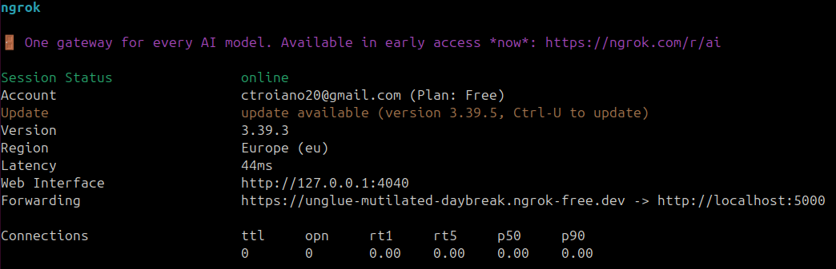
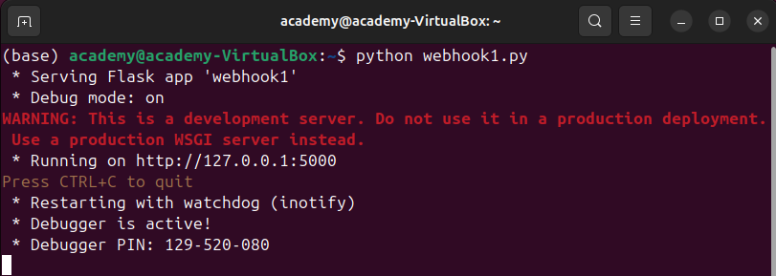

Slide 15
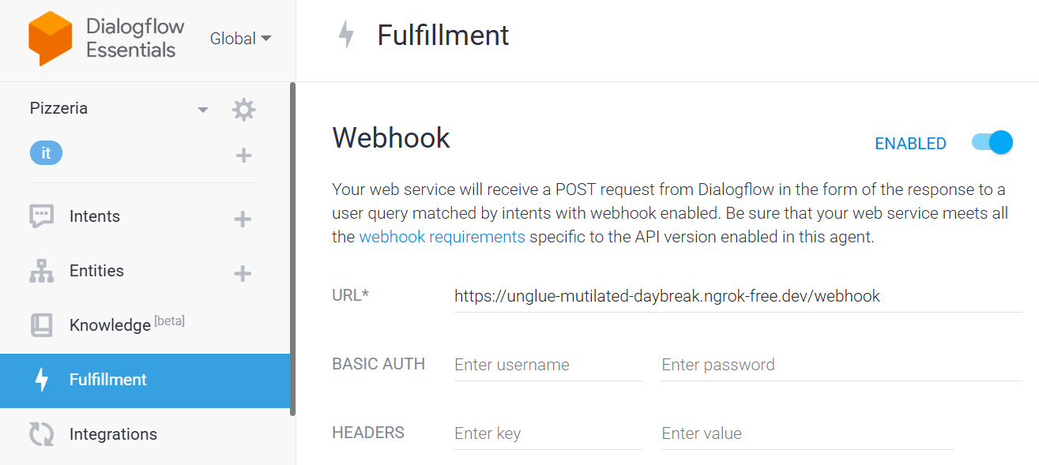
Specifica del webhook in DF

Slide 16
Installazione mysql
https://www.cherryservers.com/blog/install-mysql-ubuntu-2404
sudo apt update
sudo apt upgrade
sudo apt install mysql-server –y
mysql –version
sudo systemctl status mysql
sudo mysql_secure_installation (Y – 2 –Y - Y – Y – Y)
sudo mysql –u root –p
sudo mysql
ALTER USER 'root'@'localhost' IDENTIFIED WITH mysql_native_password BY 'SecurePassword123!’;
FLUSH PRIVILEGES;
EXIT;
sudo mysql –u root –p
create database pizzeria;
CREATE USER 'academy_user'@'localhost' IDENTIFIED WITH mysql_native_password BY 'PasswordSicura123!’;
GRANT ALL PRIVILEGES ON pizzeria.* TO 'academy_user'@'localhost'

Slide 17
Configurazione del DB
sudo mysql –u root –p
create database pizzeria;
CREATE USER 'academy_user'@'localhost' IDENTIFIED WITH mysql_native_password BY 'PasswordSicura123!’;
GRANT ALL PRIVILEGES ON pizzeria.* TO 'academy_user'@'localhost'
sudo mysql –u academy_user –p
use pizzeria;
CREATE TABLE IF NOT EXISTS ordini (
id INT AUTO_INCREMENT PRIMARY KEY,
tipo_pizza VARCHAR(50) NOT NULL,
quantita INT NOT NULL,
data_ordine TIMESTAMP DEFAULT CURRENT_TIMESTAMP
);
FLUSH PRIVILEGES;
EXIT;

Slide 18
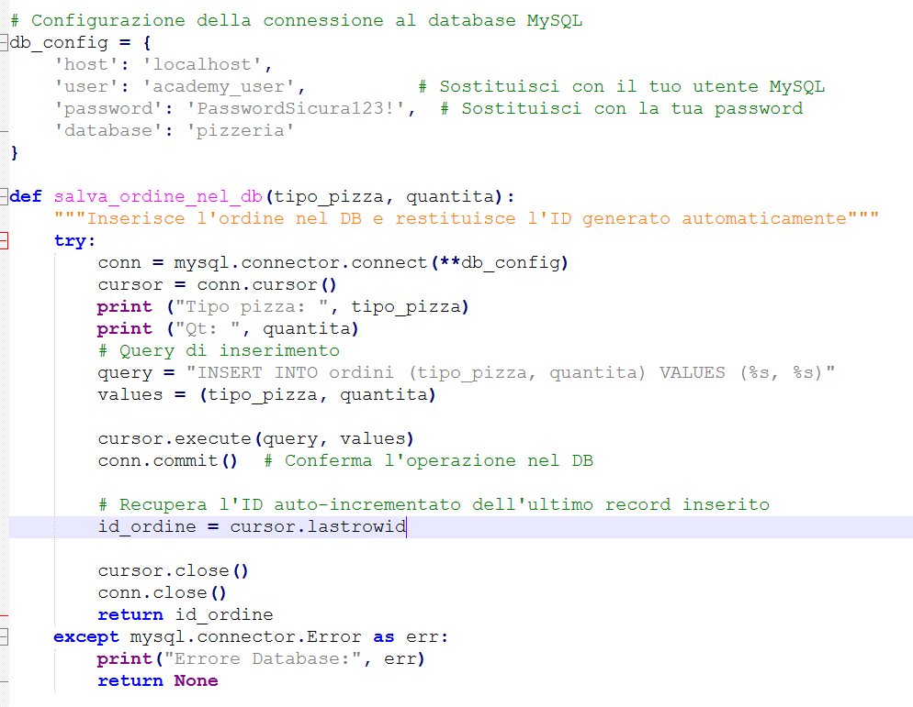
Accesso DB da Python
pip install mysql-connector-python
import mysql-connector

